Slide 1
স্বাগতম

Slide 2
পরিচিতি
মোঃ শফিউল আজম শামীম
সহকারি শিক্ষক
বিদ্যুৎ উন্নয়ন বোর্ড উচ্চ বিদ্যালয় শাহজিবাজার, মাধবপুর,হবিগঞ্জ।
শ্রেনীঃ নবম
বিষয়ঃ পৌরনীতি ও নাগরিকতা
অধ্যায়ঃদ্বিতীয়
তারিখঃ ২৬/০৯/২০২১
সময়ঃ ৫০ মিনিট

Slide 3
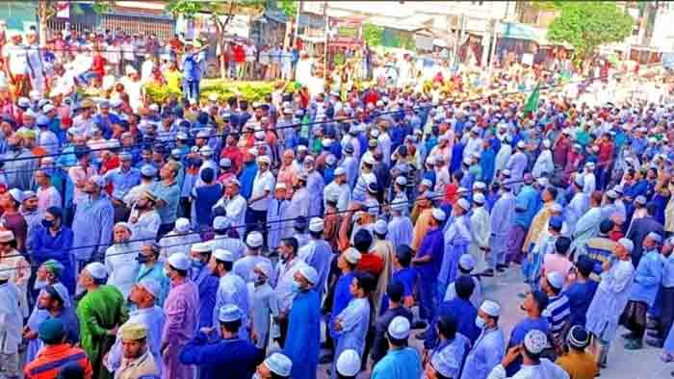
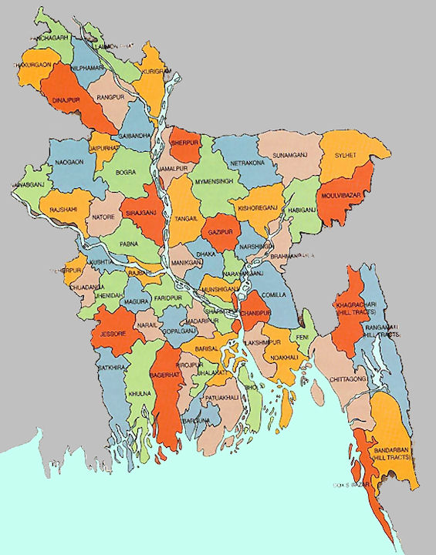
উপরের ছবি গুলোতে কী দেখা যাচ্ছে?

Slide 4
আজকের পাঠ
নাগরিক ও নাগরিকতা

Slide 5
এই পাঠ শেষে শিক্ষার্থীরা-
১.নাগরিক ও নাগরিকতার ধারণা ব্যাখ্যা করতে পারবে।
২.নাগরিকতা অর্জনের পদ্ধতি গুলো উল্লেখ করতে পারবে।
৩.দ্বৈত নাগরিকতা কি তা বলতে পারবে।

Slide 6
নাগরিক কাকে বলে ?
নাগরিক শব্দের ইংরেজি প্রতিশব্দ”Citizen”এসেছে ল্যাটিন শব্দ ”Civics” থেকে।
সাধারণভাবে “নাগরিক” শব্দটি দ্বারা নগরে বসবাসরত অধিবাসীকে বোঝায়।
বৃহত অর্থে ,নাগরিক হল সেই ব্যক্তি যে স্থায়ীভাবে বসবাস করে ,রাষ্ট্রের প্রতি অনুগত থাকে, রাষ্ট্র প্রদত্ত সকল অধিকার ভোগ করে এবং রাষ্ট্রের প্রতি দায়িত্ব ও কর্তব্য পালন করে ।
যেমন -আমরা বাংলাদেশের নাগরিক। কারণ আমরা এই দেশে জন্মগ্রহণ করে স্থায়ীভাবে বসবাস করে, সকল অধিকার ভোগ করছি এবং রাষ্ট্রের প্রতি বিভিন্ন দায়িত্ব ও কর্তব্য পালন করছি।

Slide 7
রাষ্ট্রবিজ্ঞানী প্রদত্ত নাগরিকের সংজ্ঞা
রাষ্ট্রবিজ্ঞানের জনক অ্যারিষ্টটল এর মতে,
“সে ব্যক্তিই নাগরিক যে নগর রাষ্ট্রের প্রতিনিধিত্ব ও শাসনকার্যে
সক্রিয়ভাবে অংশগ্রহণ করে।”
রাষ্ট্রবিজ্ঞানী হ্যারল্ড জে’ লাস্কি বলেন,
“যে ব্যক্তি রাষ্ট্রের সুযোগ সুবিধা গ্রহণ করে এবং রাষ্ট্রের প্রতি আনুগত্য
স্বীকার করে তাকেই নাগরিক বলে।”

Slide 8
নাগরিকতা
‘নাগরিক’ ও ‘নাগরিকতা’ শব্দ দুইটিকে কেউ কেউ একই অর্থে ব্যবহার করেন। কিন্তু এদের মধ্যে ভিন্ন ভিন্ন অর্থ রয়েছে।
নাগরিক হলো ব্যক্তির পরিচয়। যেমন-আমাদের পরিচয় আমরা বাংলাদেশের নাগরিক।
নাগরিকতা হলো ব্যক্তির মর্যাদা অর্থাৎ, রাষ্ট্রের নাগরিক হিসেবে যে মর্যাদা ও সম্মান পেয়ে থাকে ।

Slide 9
নাগরিকতা অর্জনের পদ্ধতি
ক.জন্মসূত্রে নাগরিকতা
খ.অনুমোদন সূত্রে নাগরিক
ক.জন্মনীতি
খ.জন্মস্থান নীতি

Slide 10
একক কাজ
নাগরিক ও নাগরিকতা কী এবং এগুলোর মধ্যে পার্থক্য কী?

Slide 11
নাগরিকতা অর্জনের পদ্ধতি দু’টি।
ক। জন্মসূত্রে নাগরিকতা অর্জনের পদ্ধতিঃ জন্মগ্রহণই যখন নাগরিকতা অর্জনের ভিত্তি হিসেবে ধরা হয় তখন তাকে জন্মসূত্রে নাগরিক বলা হয়।জন্মসূত্রে নাগরিকতা অর্জনের ক্ষেত্রে দুটি নীতি অনুসরণ করা হয়।যথা-১। জন্মনীতি ও ২। জন্মস্থান নীতি
১। জন্মনীতিঃ এ নীতি অনুযায়ী পিতা-মাতার নাগরিকতা দ্বারা সন্তানের নাগরিকতা নির্ধারিত হয়। এ ক্ষেত্রে শিশু যে দেশে বা যেখানেই জন্মগ্রহণ করুক না কেন , পিতা-মাতার নাগরিকতা দ্বারা সন্তানের নাগরিকতা নির্ধারিত হয়। যেমন- বংলাদেশের কোনো এক দম্পতি যক্তরাজ্যে গিয়ে একটি সন্তান জন্ম দিল। এ নীতি অনুসারে ঐ সন্তান বাংলাদেশের নাগরিকতা লাভ করবে।কারণ পিতা-মাতা বাংলাদেশের নাগরিক।

Slide 12
২। জন্মস্থান নীতিঃ এই নীতি অনুযায়ী পিতা-মাতা যে দেশেরই নাগরিক হোক না কেনো, সন্তান যে রাষ্ট্রে জন্মগ্রহণ করবে, সে ওই রাষ্ট্রের নাগরিকতা লাভ করবে। যেমন -কোনো বাংলাদেশী পিতা-মাতার সন্তান মার্কিন যুক্তরাষ্ট্রে জন্মগ্রহণ করলে, সেই সন্তান মার্কিন যুক্তরাষ্ট্রের নাগরিকতা লাভ করবে। এই নীতি অনুযায়ী কোনো বাবা মার সন্তান অন্য দেশের জাহাজ বা দূতাবাসের জন্মগ্রহণ করলেও জাহাজ বা দূতাবাস যে দেশের সে ওই দেশের নাগরিক হবে। উল্লেখ্য যে বাংলাদেশ সহ বিশ্বের অধিকাংশ দেশ জন্ম নীতি অনুসরণ করে। অন্যদিকে আমেরিকা, কানাডা সহ অল্প কয়েকটি দেশ জন্মস্থান নীতি অনুসরণ করে।

Slide 13
অনুমোদন সূত্রে নাগরিকতা অর্জনের পদ্ধতিঃ
১।সেই রাষ্ট্রের নাগরিককে বিয়ে করা
২।সরকারি চাকুরী করা।
৩।সততার পরিচয় দেওয়া।
৪।সে দেশের ভাষা জানা।
৫।সম্পত্তি ক্রয় করা।
৬।দীর্ঘদিন বসবাস করা।
৭।সেনাবাহিনীতে যোগদান করা।

Slide 14
কোন ব্যক্তি যদি এসব শর্তের এক বা একাধিক শর্ত পূরণ করে তবে তাকে তার আবেদনের ভিত্তিতে কোন রাষ্ট্র নাগরিকত্ব দিতে পারে। এছাড়া মানবিক কারণেও নাগরিকত্ব দেওয়া হয়। যেমন- কোনো ব্যক্তি যদি কোনো রাষ্ট্রে রাজনৈতিক আশ্রয় প্রার্থনা করে, তবে সে রাষ্ট্র আবেদনের ভিত্তিতে তাকে নাগরিকত্ব দিতে পারে।

Slide 15
দ্বৈত নাগরিকতা
একজন নাগরিকের একই সঙ্গে দুটি রাষ্ট্রের নাগরিকতা অর্জন কে দ্বৈত নাগরিকতা বলে।
জন্মসূত্রে নাগরিকত্ব অর্জনের দুটি নীতি থাকায় কোনো কোনো ক্ষেত্রে দ্বৈত নাগরিকতা সৃষ্টি হতে পারে।
যেমন -বাংলাদেশে জন্মনীতি অনুসরণ করে, অন্যদিকে মার্কিন যুক্তরাষ্ট্র জন্মনীতি ও জন্মস্থান নীতি উভয়ই অনুসরণ করে। কাজেই বাংলাদেশের পিতা-মাতার সন্তান মার্কিন যুক্তরাষ্ট্রে জন্মগ্রহণ করলে সে জন্মস্থান নীতি অনুযায়ী মার্কিন যুক্তরাষ্ট্রের নাগরিক হবে। আবার জন্ম নীতি অনুযায়ী বাংলাদেশেরও নাগরিকতা অর্জন করবে।

Slide 16
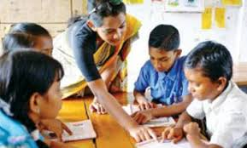
দলীয় কাজ
দ্বৈত নাগরিকতা কাকে বলে ?
Notes:
মোঃ আবুল কালাম আজাদ, সহকারি শিক্ষক (সামাজিক বিজ্ঞান),শংকরবাটী উচ্চ বিদ্যালয় ,বটতলাহাট, সদর,চাঁপাইনবাবগঞ্জ।

Slide 17
মূল্যায়ন
১.নাগরিকতা কি?
উত্তরঃ-রাষ্ট্রের নাগরিক হিসেবে ব্যাক্তি যে মর্যাদা ও সম্মান পেয়ে থাকে তাকে নাগরিকতা বলে।
২.নাগরিকতা অর্জনের পদ্ধতি কি কি?
উত্তরঃ- 1.জন্ম সূত্র 2.অনুমোদন সূত্র

Slide 18
৩.কিভাবে অনুমোদন সূত্রে নাগরিকতা অর্জন করা যায়?
উত্তরঃ-(১) সেই রাষ্ট্রের নাগরিককে বিয়ে করা।
(২) সততার পরিচয় দেওয়া।
(৩) সম্পত্তি ক্রয় করা।
(৪) সেনাবাহিনীতে যোগদান করা।
(৫) সরকারি চাকুরী করা।
(৬) সে দেশের ভাষা জানা।
(৭) দীর্ঘদিন বসবাস করা।

Slide 19
৪.দ্বৈত নাগরিকতা কি?
উত্তরঃ- একজন ব্যক্তির একই সঙ্গে দুটি রাষ্ট্রের নাগরিকতা অর্জনকে দ্বৈত নাগরিকতা বলে।

Slide 20
বাড়ির কাজ
নাগরিকতা অর্জনের পদ্ধতি সমূহের বিবরন দাও।
Notes:
মোঃ আবুল কালাম আজাদ, সহকারি শিক্ষক (সামাজিক বিজ্ঞান),শংকরবাটী উচ্চ বিদ্যালয় ,বটতলাহাট, সদর,চাঁপাইনবাবগঞ্জ।

Slide 21
ধন্যবাদ
Notes:
মোঃ আবুল কালাম আজাদ, সহকারি শিক্ষক (সামাজিক বিজ্ঞান),শংকরবাটী উচ্চ বিদ্যালয় ,বটতলাহাট, সদর,চাঁপাইনবাবগঞ্জ।

